Slide 1
DNS
Domain Name System

Slide 2
Hostname
a számítógép (barátságosabb) neve pl. megosztásoknál
\\server\c$
hosts fájl:
c:\windows\system32\drivers\etc

Slide 3
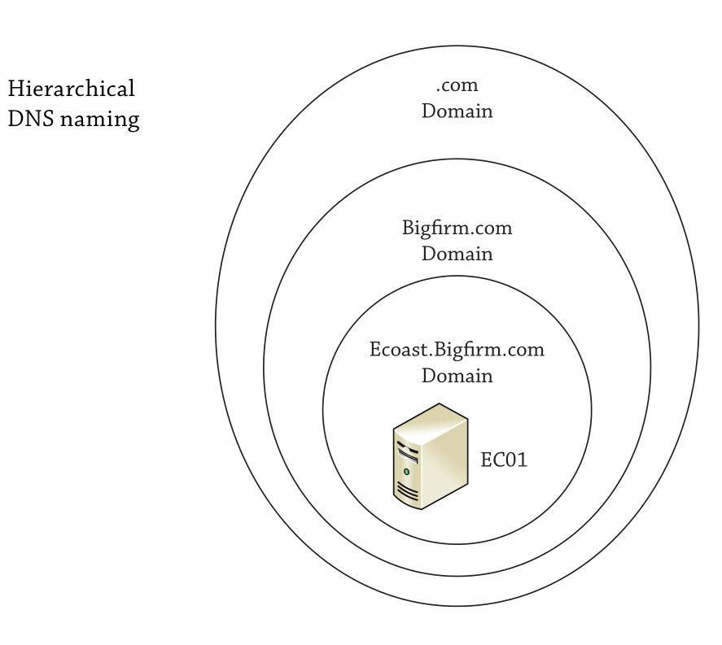
FQDN:
hostname.domain
ec01.ecoast.bigfirm.com
DNS szerverek:
FQDN – IP cím kapcsolatok
Hierarchikus DNS!

Slide 4
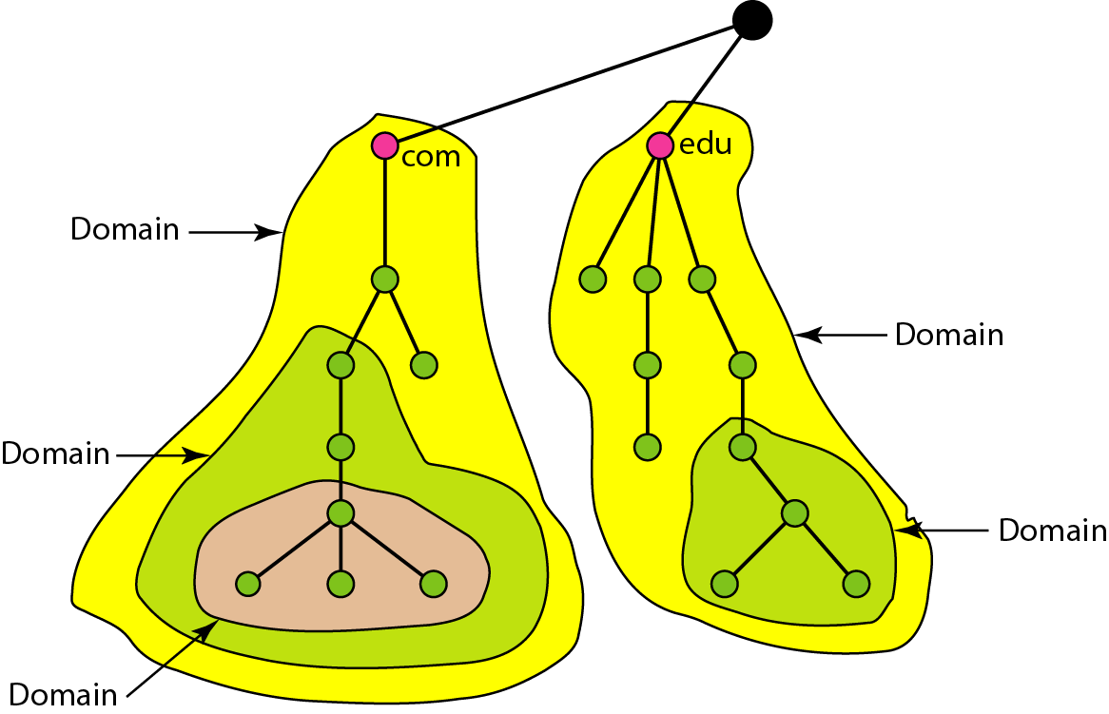
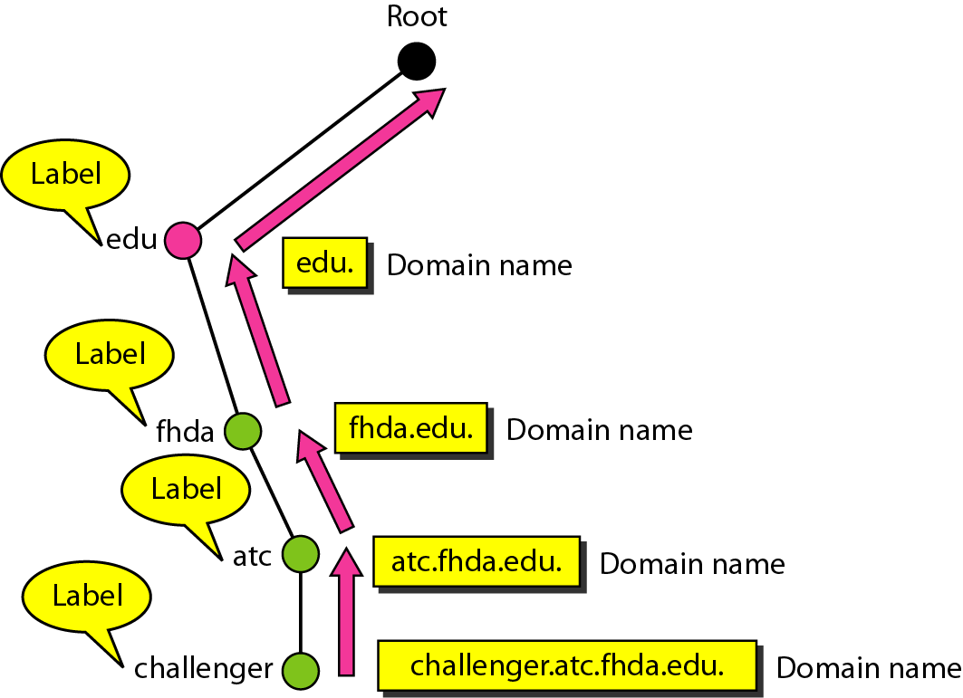
a Névtér

Slide 5
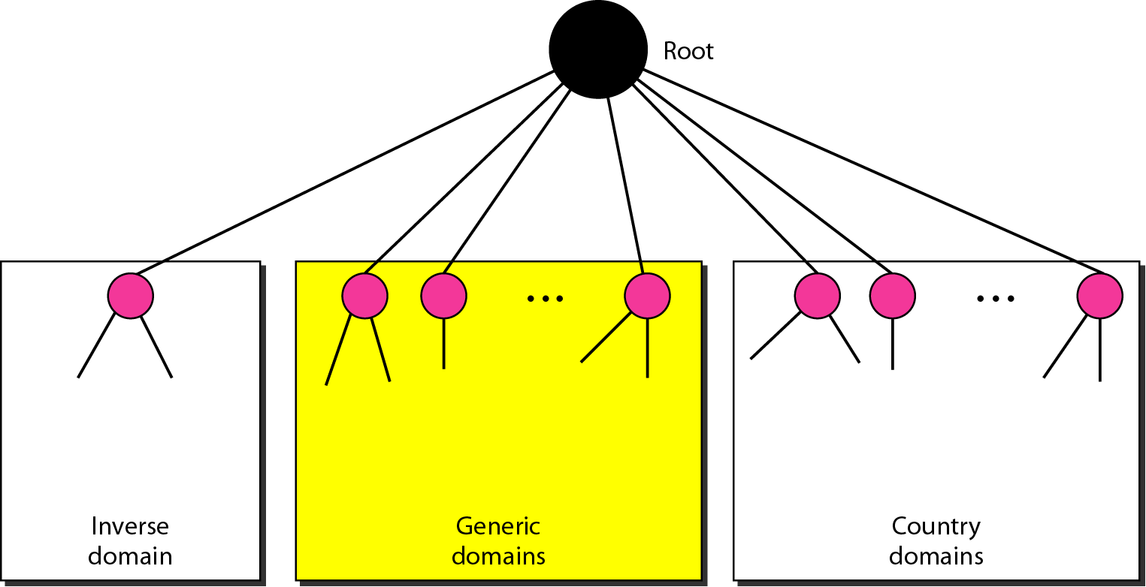

Slide 6
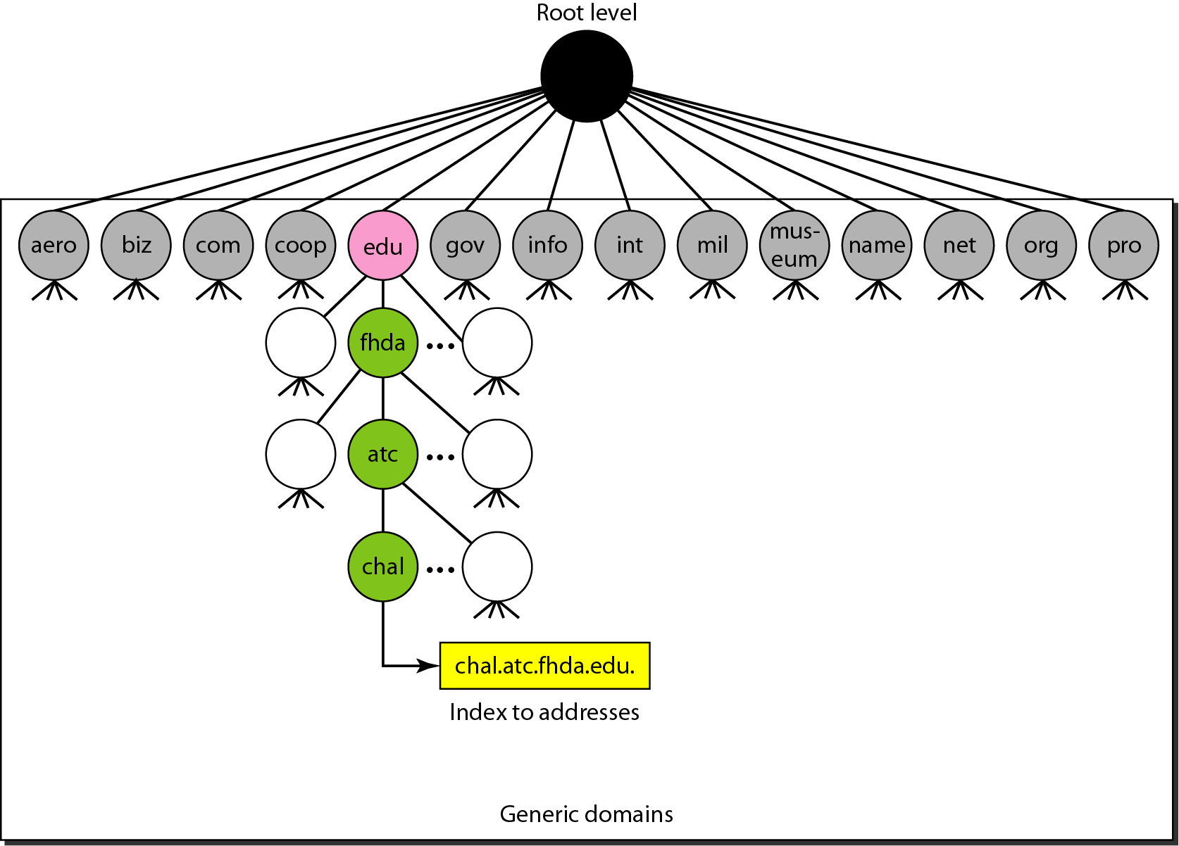
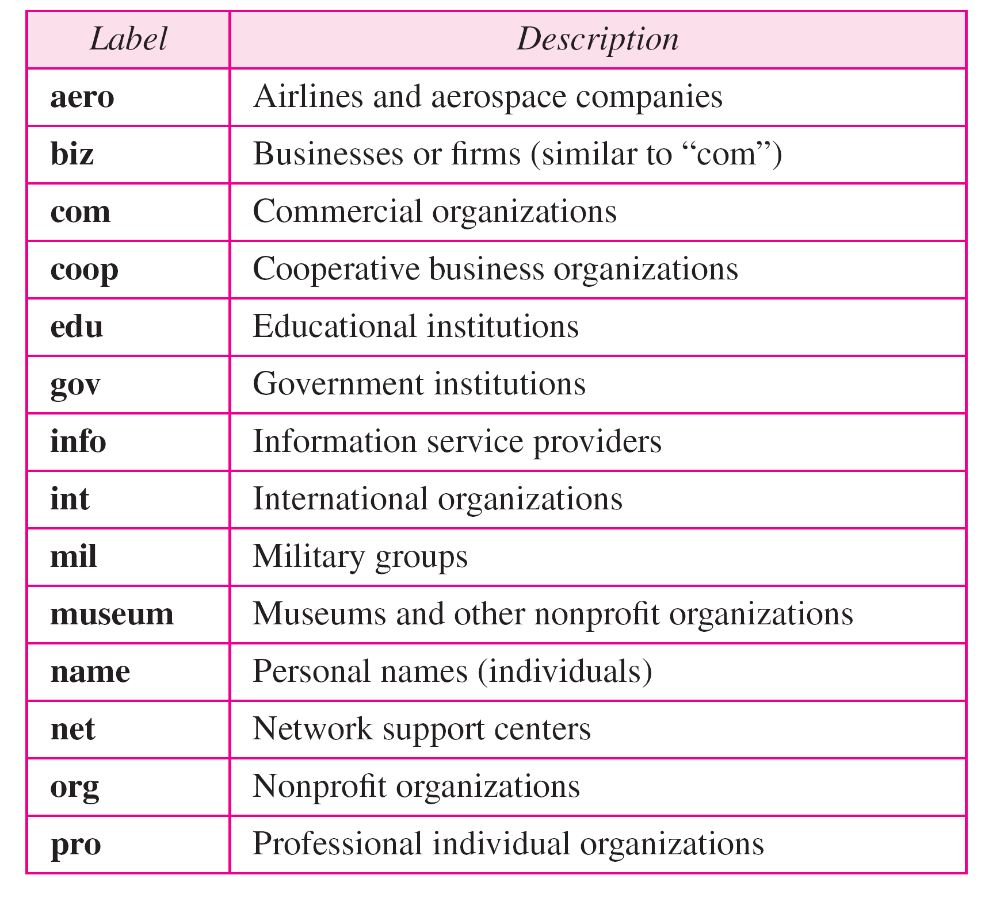

Slide 7
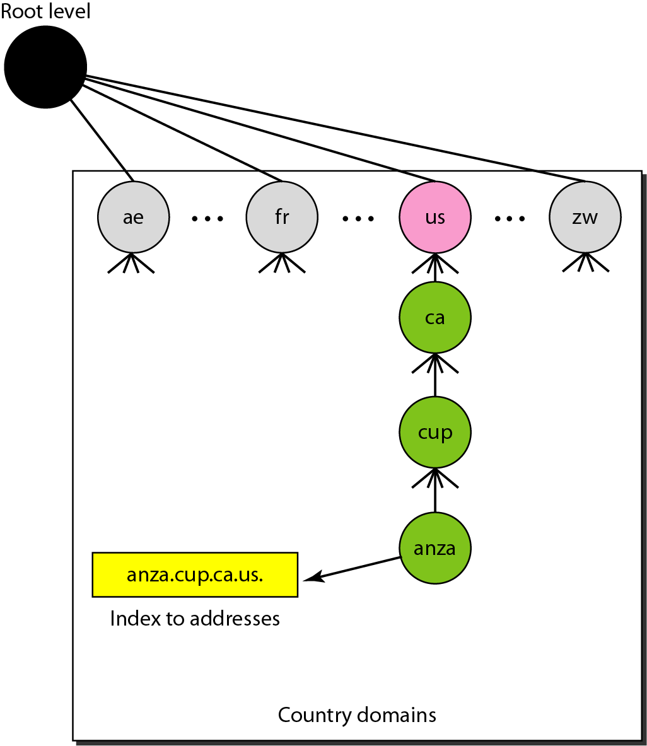
TLD
Top Level Domains
Másodszintű domain
Másodszintű domain regisztrálás
Magyarországon 14+3 nap (várólista+elbírálási időszak)
költségek: regisztráció+zónafenntartás (2 évre, majd évente kell újítani)
www.domain.hu

Slide 8
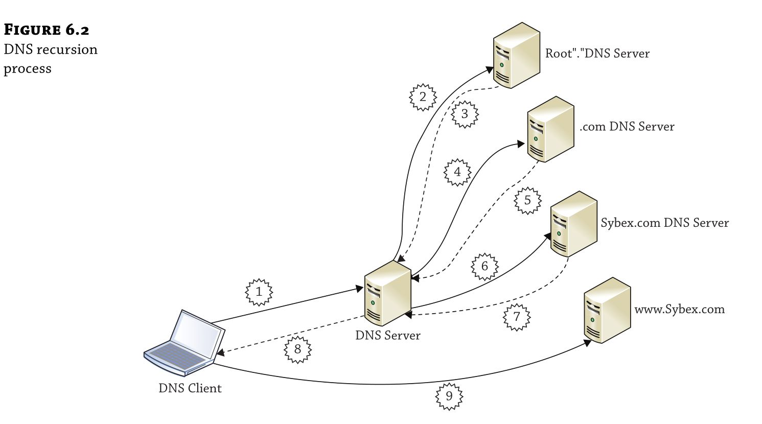

Slide 9
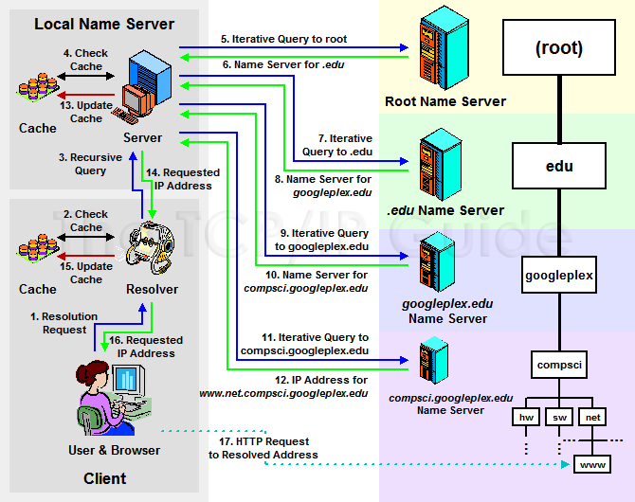

Slide 10
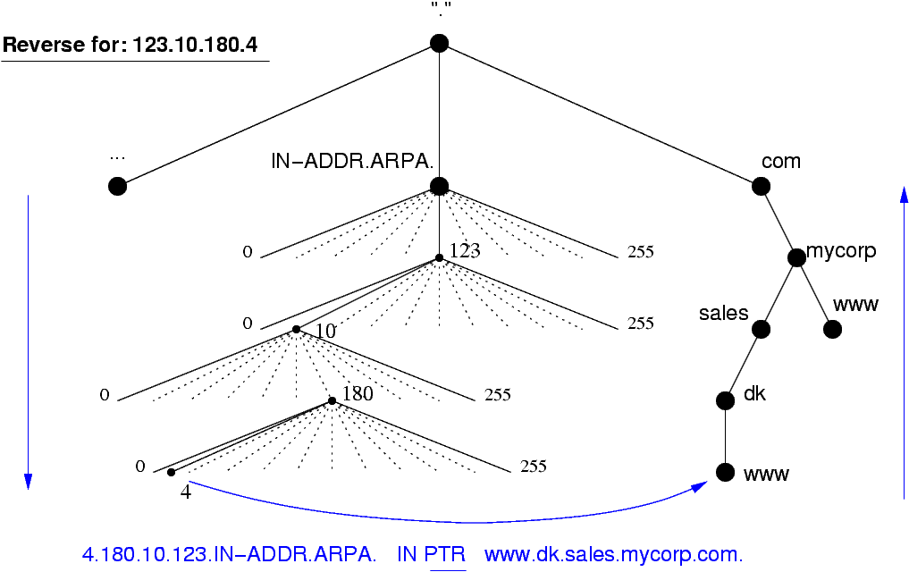

Slide 11
DNS szerepkör telepítése

Slide 12
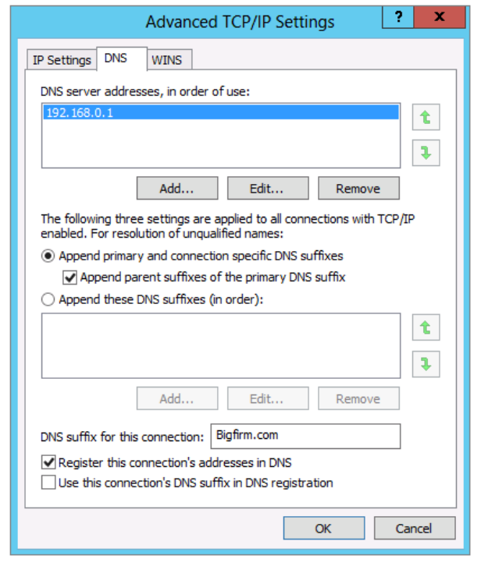
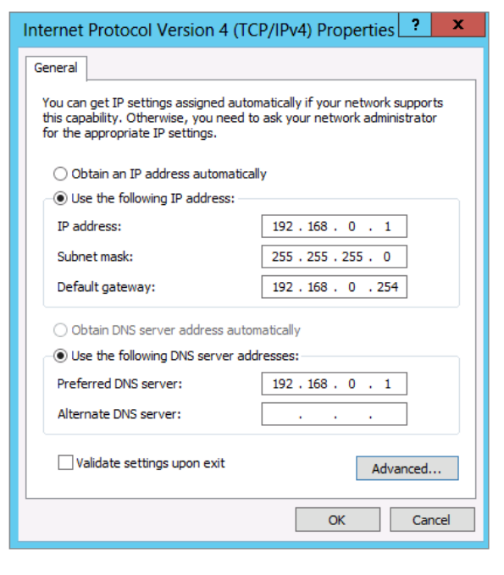

Slide 13
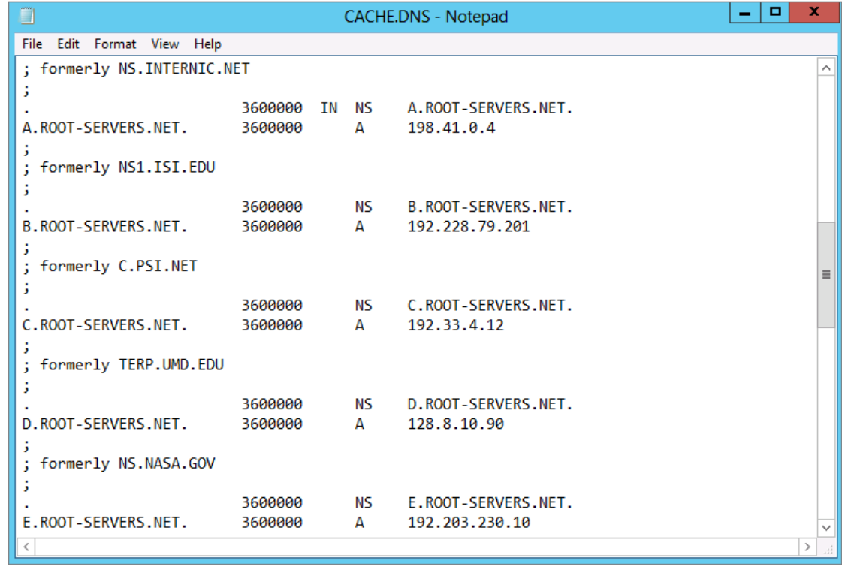
DNS kezelő:
Nézet menü /
speciális

Slide 14
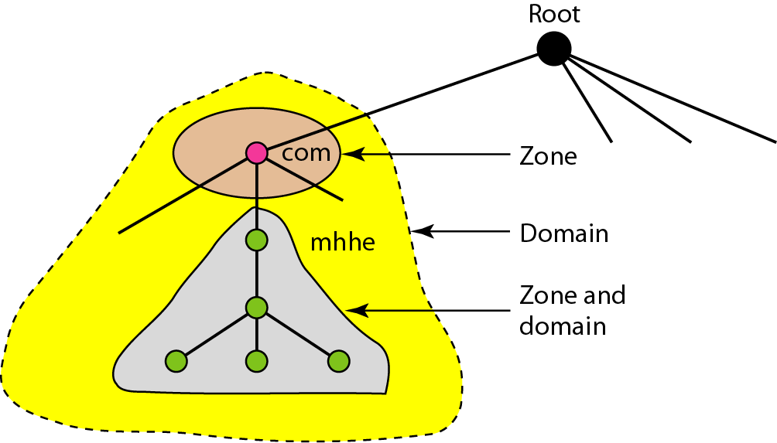
Zóna
a legkisebb adminisztrációs egység
egy vagy több tartomány tartozhat hozzá
gyökere egy tartománycsomópont
file formájában jelennek meg (zonefile: egy zóna = egy file)

Slide 15
A Zóna fájl helye: C:\windows\system32\dns\zónaNeve.dns
Record
@ NS casablanca.africa1.nwtraders.msft.
casablanca A 192.168.11.1
marrakech CNAME casablanca.africa1. nwtraders.msft.
1.11.168.192.in-addr.arpa. PTR casablanca.africa1.nwtraders.msft.
DNS Szerver
Zóna Adatbázis Fájl
Zóna

Slide 16
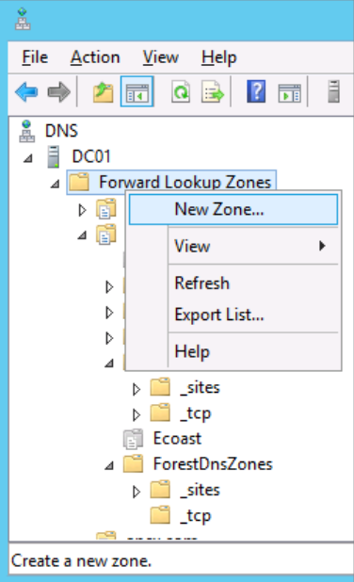
Elsődleges zóna létrehozása / Címkeresési zóna
FQDN kérdésre → IP választ ad

Slide 17
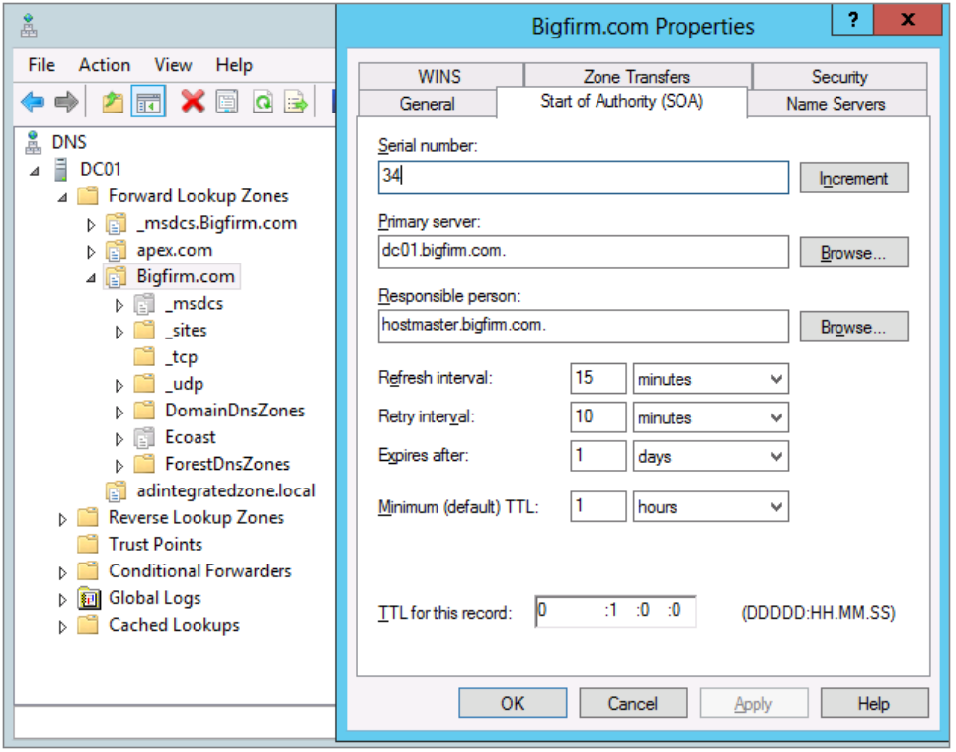
REKORDOK
SOA record

Slide 18
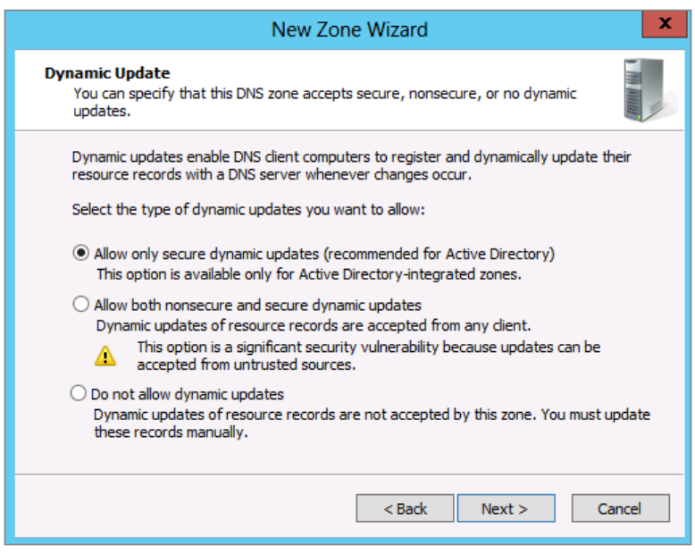
A rekordok frissítése

Slide 19
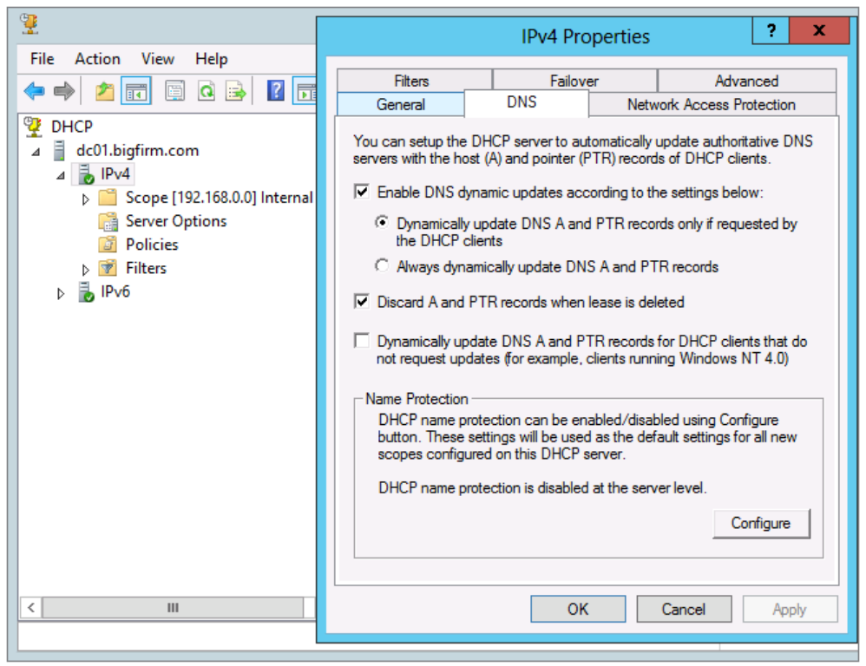
A rekordok frissítése

Slide 20
További rekord típusok:
A - Állomás
ALIAS - Alias
MX - Levelező kiszolgáló
PTR - Mutató

Slide 21
Altartomány létrehozása
A névtér jobb struktúrája érdekében
Kiadhatjuk a Zóna menedzselését
Kiadjuk az adott tartományok menedzselését
Kiadjuk egy nagy adatbázis menedzselését
“.”
org.
com.
edu.
au.
microsoft.com.
training.microsoft.com.
training.microsoft.com.
Subdomain
Second-Level Domain
Top-Level Domain
Root

Slide 22
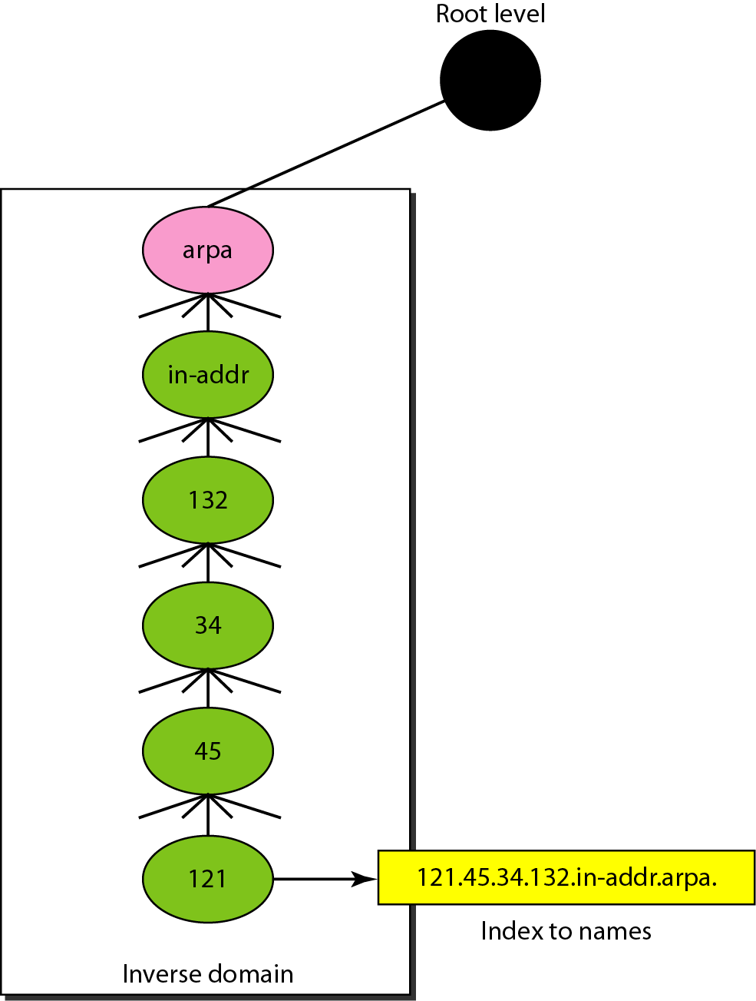
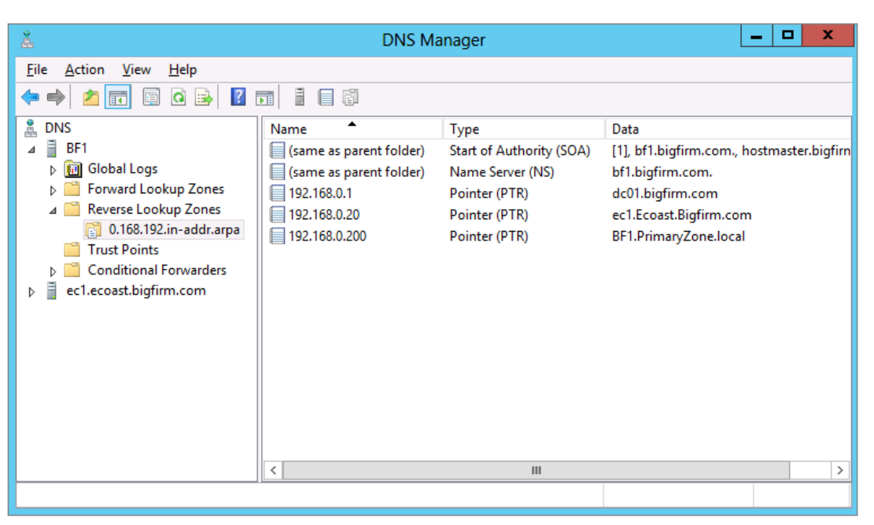
Fordított névkeresési zóna
Elsődleges zóna / Névkeresési zóna
IP kérdésre → FQDN választ ad

Slide 23
Hagyományos Zónák konfigurálása
Egy DNS szerver hagyományos elsődleges zónát, hagyományos másodlagos zónát vagy ezen típusok kombinációját tartalmazhatja.
Elsődleges Zóna
A
Zóna Információ
DNS Szerver A
Másodlagos Zóna
(Master DNS Server = DNS Server A)
Másodlagos Zóna
(Master DNS Server = DNS Server A)
B
C
DNS Szerver B
DNS Szerver C

Slide 24
Elsődleges Zóna
Másodlagos zóna
A
DNS Szerver A
Zóna Információ
Másodlagos Zóna
(Master DNS Server = DNS Server A)
B
Hagyományos Zónák
DNS Szerver B
C
Változás
Zóna átvitel
DNS Szerver C
Elsődleges Zóna
Másodlagos Zóna

Slide 25
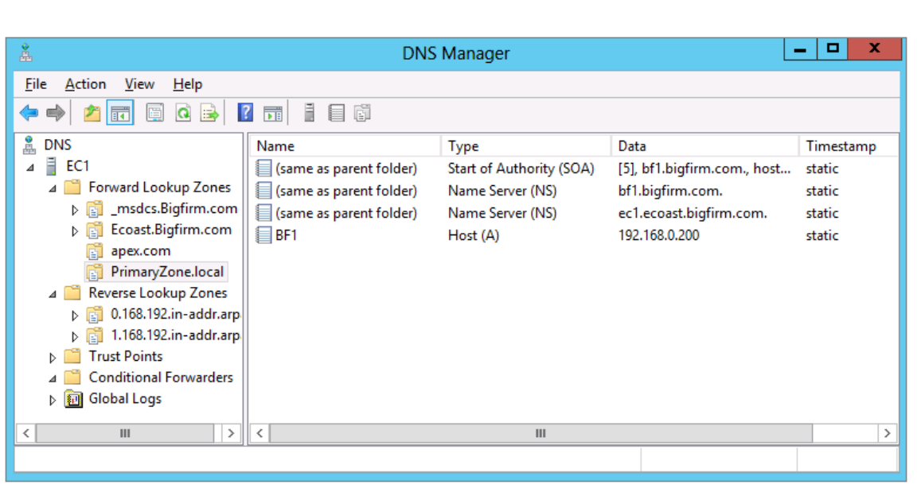
Másodlagos zóna létrehozása / Címkeresési zóna

Slide 26
Zóna másolás folyamata
Zóna másolás indul ha:
A mester DNS szerver értesíti a másodlagos DNS szervereket a változásról
A másodlagos DNS szerver lekérdezi az elsődlegest a változásokról
DNS
Server
(Master)
DNS
Szerver
nwtraders
Elsődleges Zóna
Adatbázis Fájl
Másodlagos Zóna Adatbázis Fájl
support
training
1. Zóna

Slide 27
Zóna típusok
Hagyományos Zónák
Változás
Zóna átvitel
Elsődleges Zóna
Másodlagos Zóna
Active Directory Integrált Zónák
Zóna átvitel
Változás
Változás
Változás

Slide 28
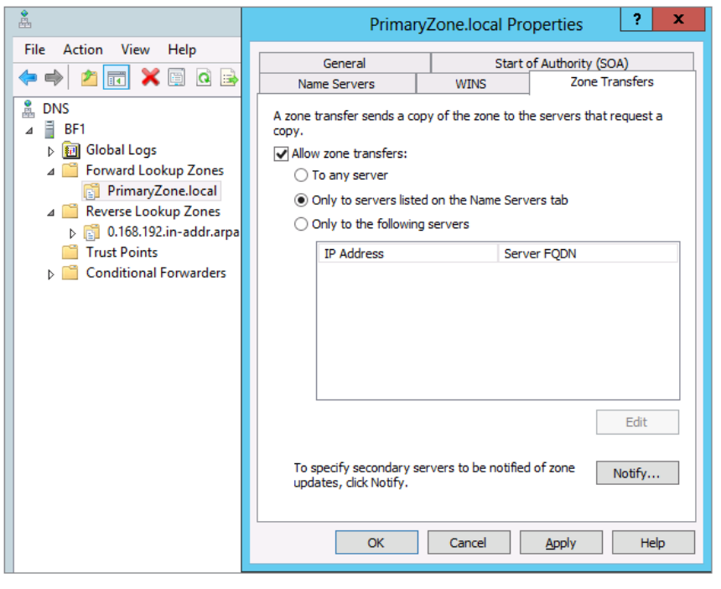

Slide 29
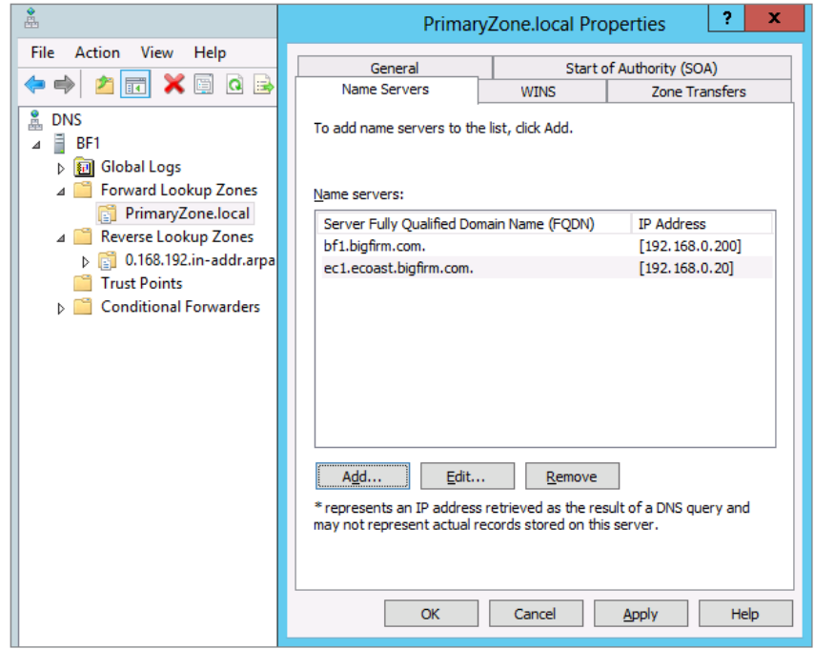

Slide 30
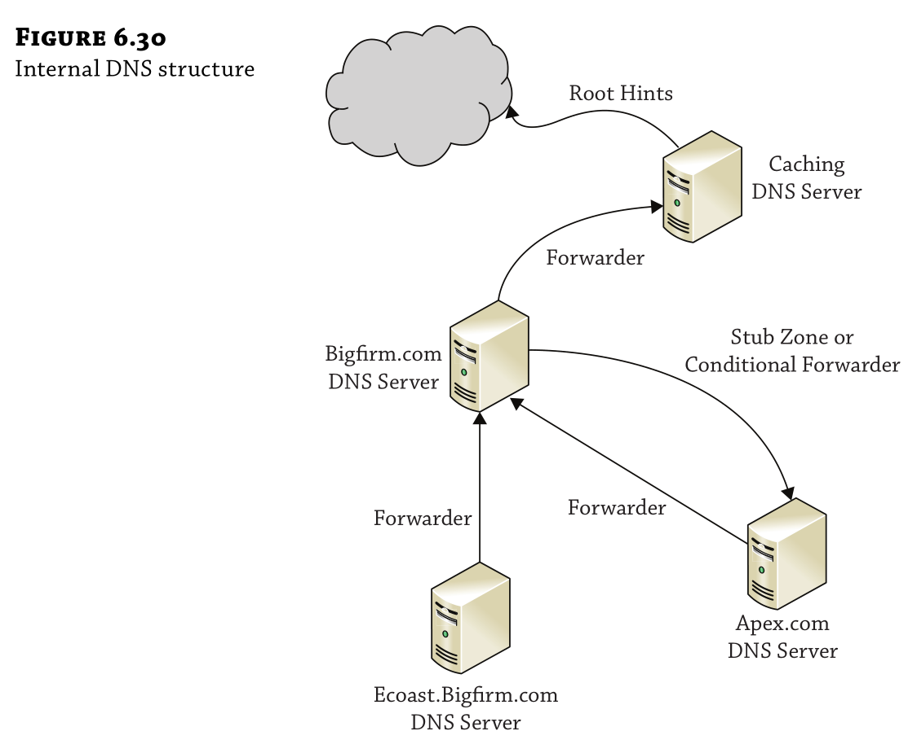
Integráció más DNS szerverekkel

Slide 31
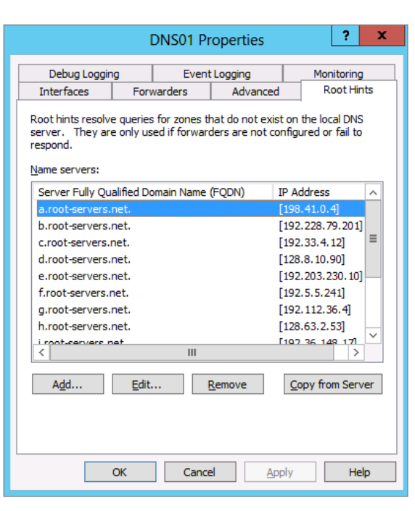
Integráció más DNS szerverekkel
ROOT szerverek

Slide 32
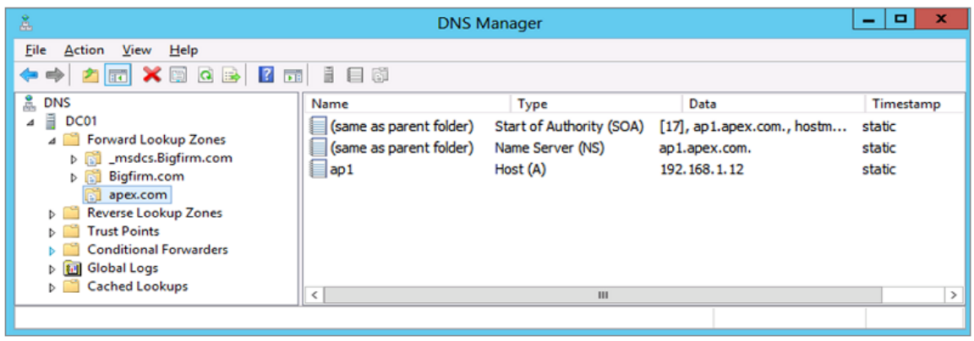
Integráció más DNS szerverekkel
Helyettesítő zóna

Slide 33
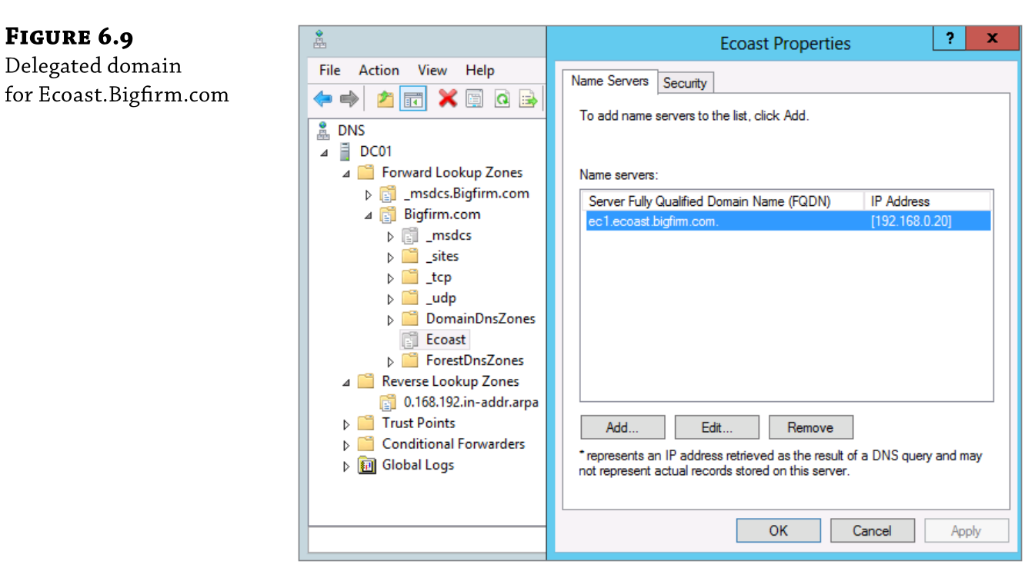
Integráció más DNS szerverekkel
DELEGÁLÁS

Slide 34
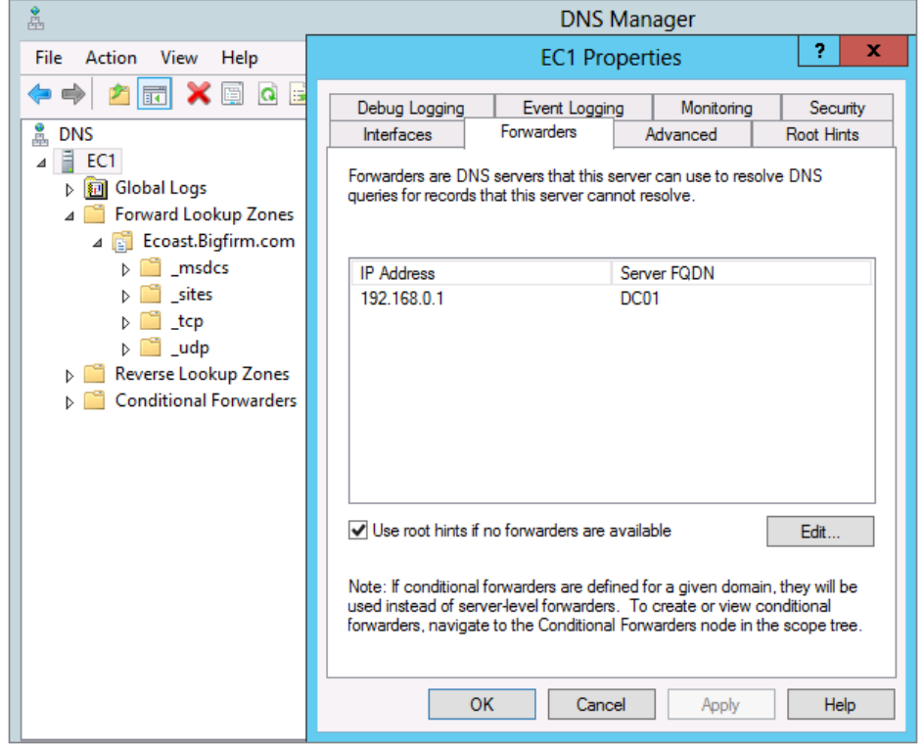
Integráció más DNS szerverekkel
Továbbítás

Slide 35
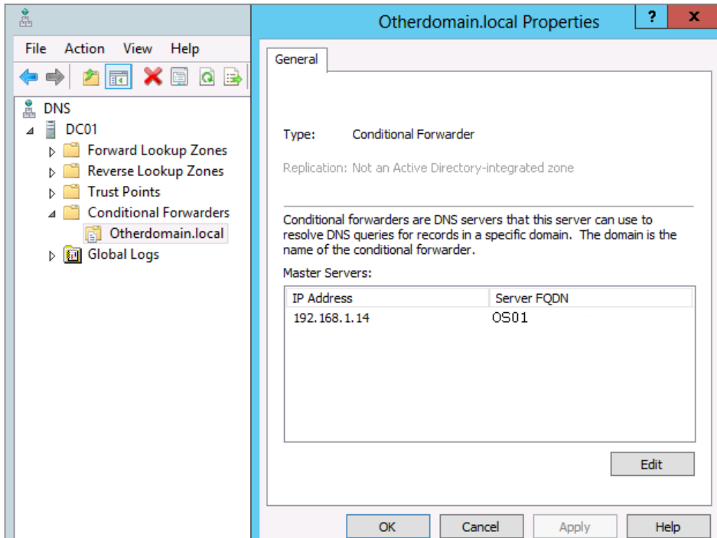
Integráció más DNS szerverekkel
Feltételes továbbítás

Slide 36
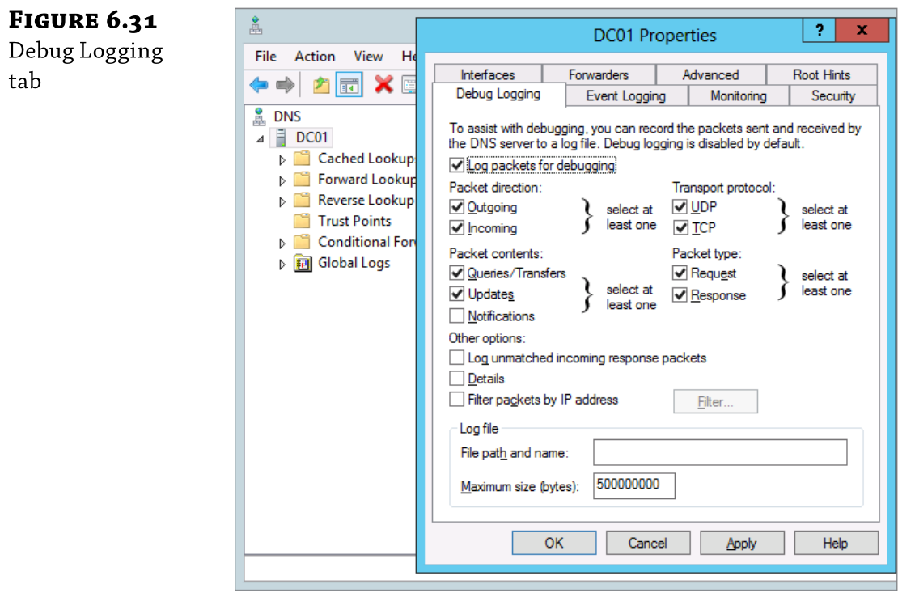

Slide 37
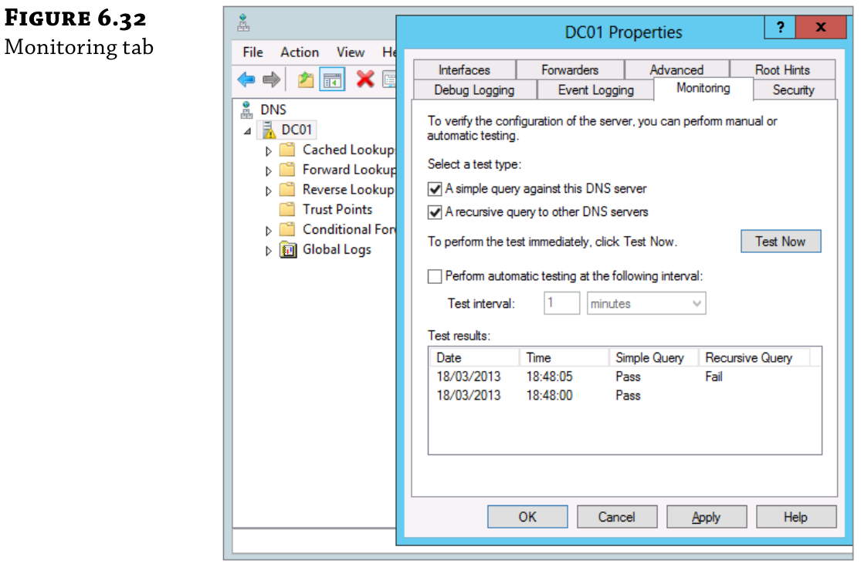

Slide 38
a DNS, az UDP vagy TCP protokollok szolgáltatásait használja az 53-as porton

Slide 39
Server1
Server2
terem.local
szoba.local
ablak
ajtó
gep1
g1

